Slide 1

Templates para atividades práticas Adaptado

Slide 2

Stakeholders
Liste aqui:
1) Responsáveis por filhos e PCD.
2) Órgãos públicos ( bombeiros, hospitais, assistência social e policiais )
Dicas: pense em quem impacta o seu problema e quem é impactado por ele.

Slide 3
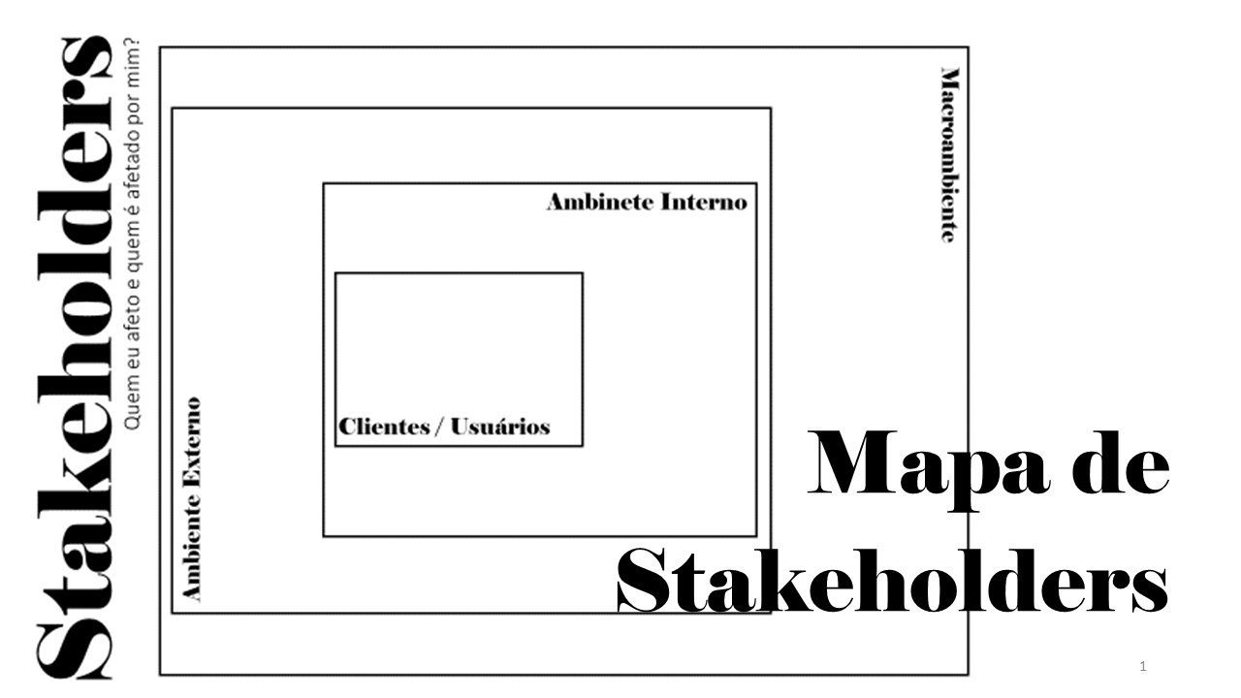
Notas
Notas:
Cidades
Casas
Clubes
Parques
Notas:
Órgãos públicos
Escolas
Asilos
Notas:

Slide 4

Observação
Necessidades:
Restrições:
Dificuldades:
HARDWARE
hardware
hardware
SOFTWARE
SOFWARE
PULSEIRA
LGPD
CRIPTOGRAFIA
DE
DADOS
Limitação do Hardware
HARDWARE DA PULSEIRA
CHIP LOCALIZADOR
MONETIZAÇÃO
Padrões:
Adaptações:
PROGRAMAÇÃO ORIENTADA A OBJETOS
JIRA
METODOLOGIAS ÁGEIS
HARDWARE DA PULSEIRA
Drivers do Software
Material da pulseira
Problemas:
HARDWARE
USO DE DADOS SENSÍVEIS
Vida útil do software
Relacionamentos:
RESPONSÁVEIS POR MENORES E PCD
ÓRGÃOS PÚBLICOS
Viajantes

Slide 5

Empatia
Sentimentos:
Expectativas:
Medos:
SEGURANÇA
CONFORTO
Desenvolver um produto energeticamente eficiente e seguro
Criar uma cultura voltada ao monitoramento
Diminuir o número de sequestro de forma significativa
SEGURANÇA DE
DADOS
Falhas
de software
Falhas do hardware
CONFIANÇA
Tomadas de Decisão:
Aspirações:
Produto competitivo
Agregar valor para a sociedade
Incentivar uso de tecnologia voltada a segurança
Pensamentos:
Quantos desenvolvedores contratar
Qual preço comprar pelo produto
Disponibilidade de venda
Ex: Estoque
Aspectos Culturais:
Estimular segurança ao deslocamento
Estimular uma melhor comunicação
Estimular o desenvolvimento no setor do monitoramento

Slide 6
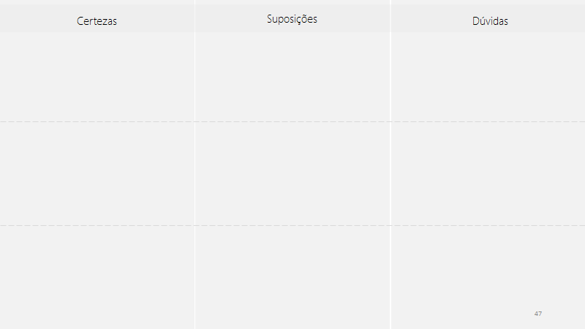
Problemas
LGPD
CONFECÇÃO DAS PULSEIRAS
CUSTOS
HARDWARE
LOCALIZAÇÃO EM TEMPO REAL
COMUNICAÇÃO DE DADOS
VALOR DE COMÉRCIO
Oportunidades
MELHORAR A SEGURANÇA
MERCADO POUCO EXPLORADO
NO BRASIL
USO NACIONAL
PARCERIA COM OUTRAS EMPRESAS
TERCEIRIZAR FABRICAÇÃO DAS PULSEIRAS
Informações
DADOS SENSÍVEIS DOS USUÁRIOS DA APLICAÇÃO
API DE LOCALIZAÇÃO DO GOOGLE

Slide 7
Planejamento das Entrevistas
Elaborar questões aqui:

Slide 8
Resumo da entrevista

Slide 9

Fatores Sociais:
Aceitação
Fatores Geográficos:
Distância
Contexto
Fatores Políticos:
Fatores Econômicos:
Liberação de uso em órgãos públicos
Fatores Tecnológicos:
Fatores Legais:
Sociedade:
LGPD

Slide 10

Concorrência:
Mercado
Segmentos:
Ameaças:
Tendências:
Desuso
Insegurança do cliente
Insegurança do cliente
Soluções já existentes:
Ambiente:
Necessidades e Demandas:

Slide 11
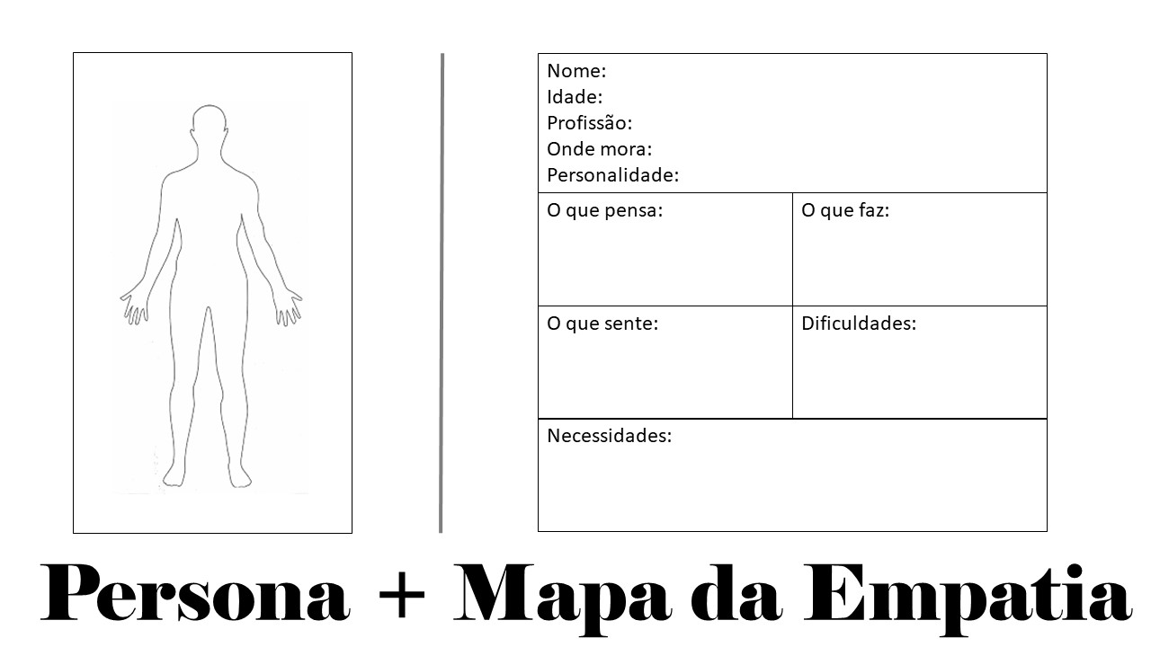
.

Slide 12
Insight Selecionado

Slide 13
Ideação

Slide 14
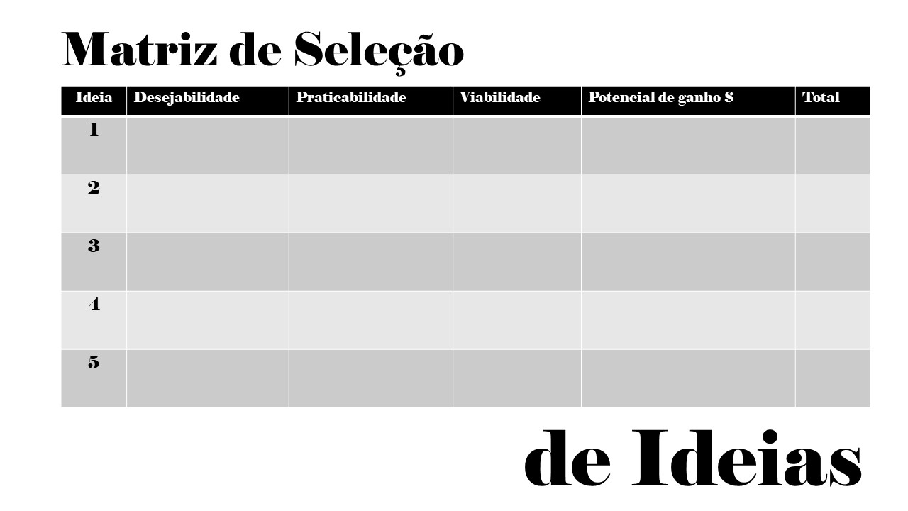
Nota:
Nota:
Nota:
Nota:
Soma:
Nota:
Nota:
Nota:
Nota:
Soma:
Nota:
Nota:
Nota:
Nota:
Soma:
Nota:
Nota:
Nota:
Nota:
Soma:
Nota:
Nota:
Nota:
Nota:
Soma:

Slide 15
Desafio
Insight
Solução
Digite aqui o desafio:
Copie as informações e cole abaixo do título e verifique o alinhamento

Slide 16
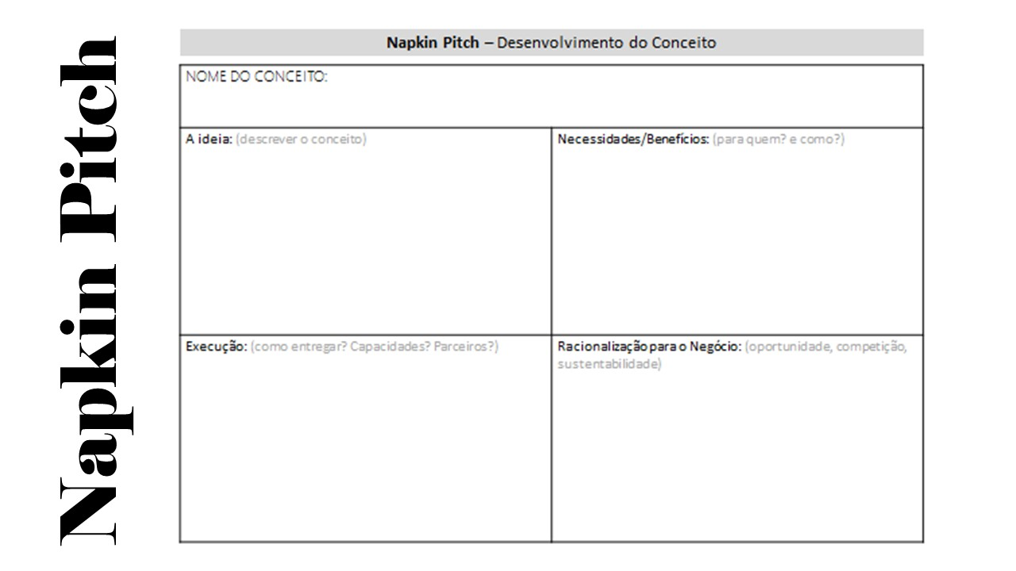
Notas:
Notas:
Notas:
Notas:

